Slide 1
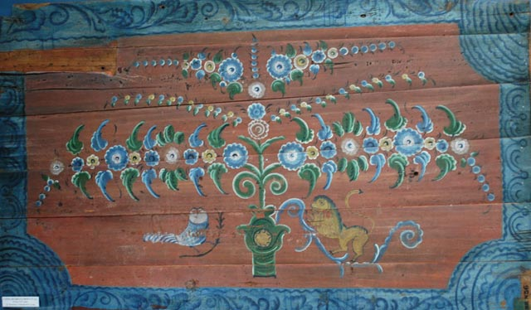
Урало-сибирская роспись

Slide 2
Презентацию подготовила воспитатель МДОУ «Кизильский детский сад №3»
Карпичева А. Л.

Slide 3
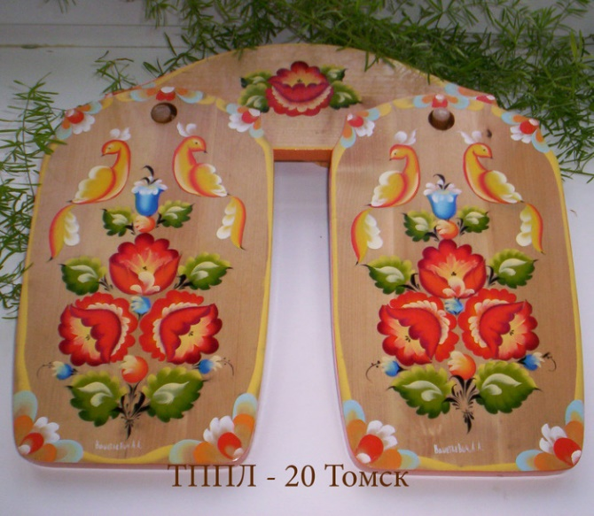
Урало-сибирская роспись – это одна из разновидностей свободной кистевой росписи масляными красками, распространенная на Урале и в Западной Сибири.

Slide 4
Большой поток переселенцев положил начало широкому строительству не только жилых зданий, но и общественных построек. Потребность в их красочном убранстве помогла зарождению на Урале ремесленных художественных центров.

Slide 5
Роспись предполагает особую технику мазка (разбел), когда на кисть одновременно с белилами берётся цветная краска. В XVII веке двухцветный мазок в Сибирь и на Урал принесли поморы из Архангельского края, а в конце XVIII – начале XIX вв. переселенцы с юга России и Украины – внесли в колорит росписи обилие фантазийных форм и богатую (южную) цветовую гамму.

Slide 9
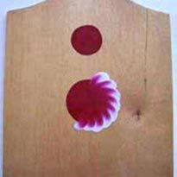
Последовательность росписи

Slide 11
